Slide 1




Fizikaprojektek távmunkarendben – A diákok mint mini kutatók
Hömöstrei Mihály – ELTE TTK Fizikai és Csillagászati Intézet, Budapesti Német Iskola
Schnider Dorottya – ELTE TTK Fizikai és csillagászati Intézet, Budapesti Fazekas Mihály Gyakorló Ált. Isk. És Gimn.
2023. 06. 27. IMFF, DEBRECEN

Slide 2


Vázlat
Bemutatkozás, célok
IYPT mint Módszertani alap
projektmódszer röviden
A Projekt lebonyolítása, Támogató anyagok
Eredmények, reflexió
Tanulói produktumok

Slide 3

Bemutatkozás, célok
Projektalapú tanulás, tanulói projektek, kutatómunka, anyaggyűjtés, beszámoló és vita
Tevékenységközpontú fizikatanulás
Kompetenciafejlesztés
  Szakmai: tervezés, szakirodalomelemzés, adatgyűjtés, kiértékelés
  Hétköznapi: problémamegoldás, kooperativitás, kreativitás, kommunikációs- és nyelvi készségek
  Nyitottság „hagyományos” fizikától eltérő feladatok felé – a fizika sokszínű, sokféle diákjaink megtalálhatják benne a számukra vonzót.

Slide 4
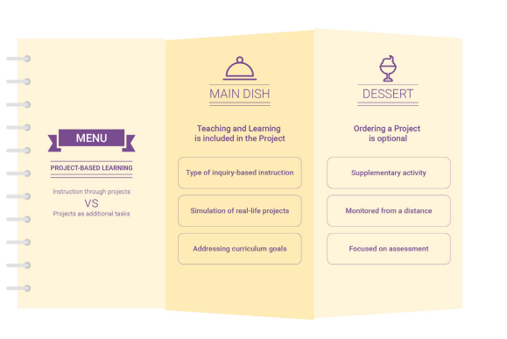
Projektmódszer röviden
Projektalapú tanulás vagy tanulói projekt?
Projektalapú tanulás
Produktum - megosztás
Hasznos, hétköznapi jellegű tartalom
Irányított kérdések, koordinált és facilitált munka
Diák önálló véleménye, döntési szerepe
Aktív bevonódás, elmélyedés – 21. századi kompetenciák
Visszajelzés, értékelés
P., Meli: Distance education: Teaching and Learning in a Project-Based World.

Slide 5
Projektmódszer röviden
Tanulóorientált – tanár mint facilitátor
„Less teacher talk, more teacher time.”
A projekt indítása
Monitorozás
Értékelés
Témanyitás, ráhangolás
Ismerkedés a témával
Csoportok kialakítása, irányított munka – monitorozás, mérföldkövek, határidők
Az értékelés szempontjai – folyamatos visszajelzés (projektközi ellenőrzés)
Végső produktum
Beszámoló
Értékelés (akár társértékelés is)

Slide 6
A mi projektünk lebonyolítása
Fazekas 11. B emelt szintű fizikacsoport (17 diák)
Cél: kompetenciafejlesztés, szemléletváltás – a mély fizika nem(csak) számolás vagy diffegyenlet
félév – 9 diák
Sorsolással 3 probléma
Egy kutatási napló
Önálló munka
Közös platform hiányában beküldés és visszajelzés e-mailben
PPT beszámolók és tudományos vita
Reflexió
Visszajelzés
2. félév – 8 diák
Sorsolással 4 probléma
Egy kutatási napló
Páros kivitelezés
Közös platform: Teams – minden párnak saját csatorna, felhőben szerkesztett napló
Tanári hozzászólások
Segédletek (pl. szakirodalomfeldolgozáshoz)
PPT beszámolók és tudományos vita
Reflexió
Visszajelzés – értékelési szempontok szerint
A visszajelzésekből tanulva ….
Notes:
Egy diák nem adott le reflexiós lapot

Slide 7
Feladatok
Kömal-jellegű problémák
1. Határozd meg különböző testek gördülési ellenállását! Mutass egy módszert, ahol a légellenállás hatását már nem kell figyelembe venni.
2. Határozd meg különböző alakú testek közegellenállási alaki tényezőjét!
3. Határozd meg „gömbölyű” és „szögletes” testek tehetetlenségi nyomatékát akár több módon is!
1. Vizsgáld meg a LED feszültség-áramerősség karakterisztikáját.
2. Mitől függ a légnyomás?
3. Kömal mérés: M. 341. Néhány tojás fehérjéjét verjük kemény habbá! Mérjük meg, hányszorosára nőtt a tojásfehérje térfogata! Mekkora a keletkezett buborékok átlagos mérete? Becsüljük meg a buborékok számát!
4. 2 tanuló a saját IYPT problémáján dolgozott.
1. félévben
2. félévben

Slide 8
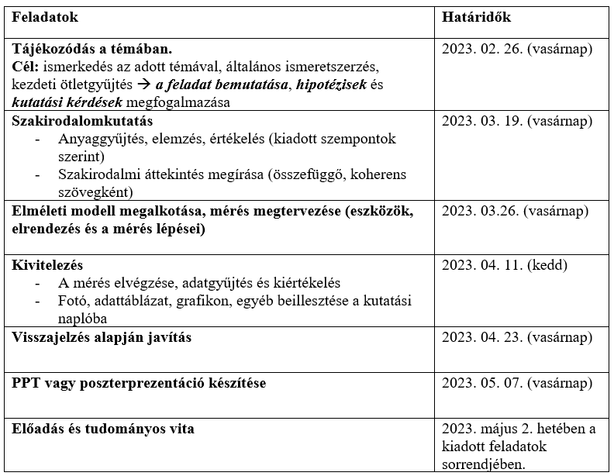
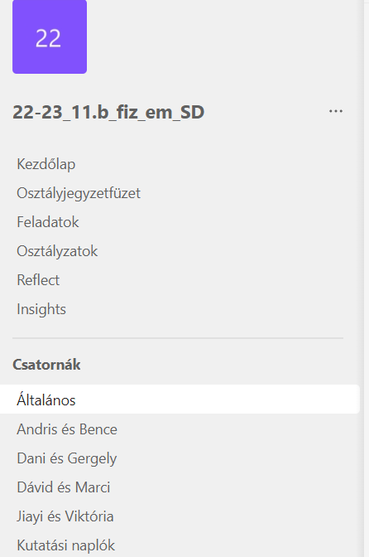
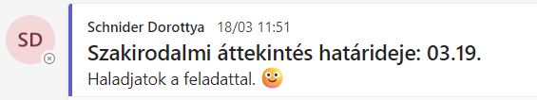
A mi projektünk lebonyolítása

Slide 9
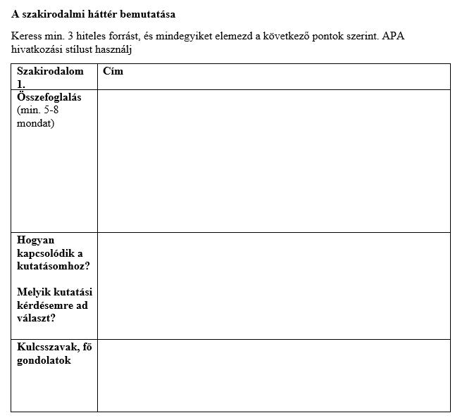
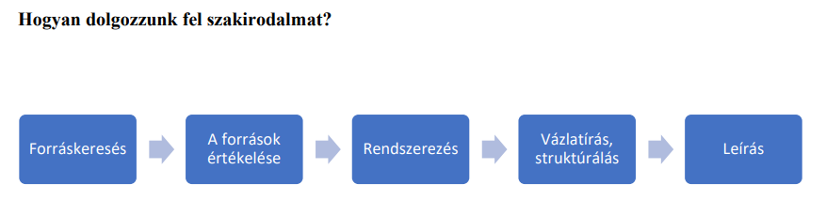
A munkát támogató anyagok
Kutatási napló – sablon
Segédlet szakirodalomkutatáshoz
Értékelési szempontok
A rendelkezésre álló anyagok itt érhetők el.

Slide 10
A diákok visszajelzései
Milyen kompetenciák fejlődéséhez járult hozzá a tevékenység?
Amit a kutatómunka során tanultam…
Készségek
előadói, retorikai
önálló, logikus gondolkodás
perspektivikus gondolkodás
szakirodalomkutatás - információ szűrése
kreativitás
adatfeldolgozás, kiértékelés
modellalkotás
mérés kivitelezése
Amit tanultam
Szakirodalomkutatás
Egy mérés megtervezése (2 diák)
Egy kutatás felépítése (2 diák)
Modellalkotás
Hogyan gondolkodjak egy kicsit másképp
Érthetően magyarázni
1. félév

Slide 11
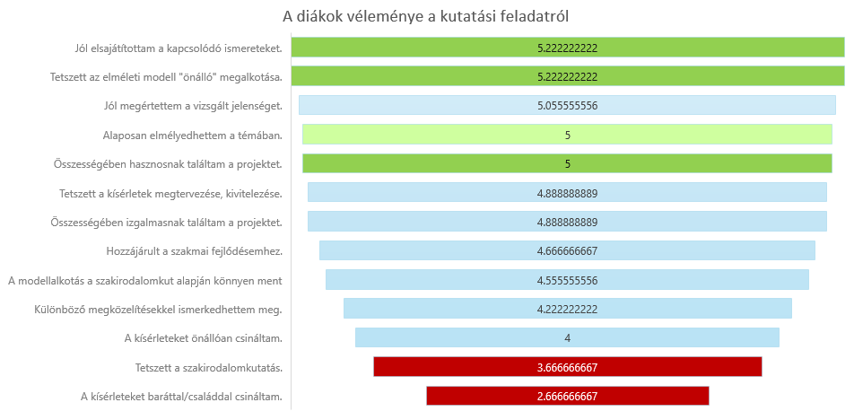
félév
Kérdőív, attitűd – 6-fokú Likert-skála
A projekt átlagos megítélése: 4.54
átlagos

Slide 12
1. félév
Kérdőív, attitűd – 6-fokú Likert-skála
A projekt átlagos megítélése: 4.54
Attitűd-elem | Shapiro-Wilk | Próba, p-érték | Eltérés
Jól elsajátítottam a kapcsolódó ismereteket. | p = 0.828 | Student, p = 0.004 | Erős pozitív
Tetszett az elméleti modell önálló megalkotása. | p = 0.587 | Student, p = 0.010 | Pozitív
Alaposan elmélyedhettem a témában. | p = 0.551 | Student, p = 0.067 | Enyhe pozitív
Hasznosnak találtam a projektet. | p = 0.655 | Student, p = 0.006 | Erős pozitív
Tetszett a szakirodalomkutatás. | p = 0.441 | Student, p = 0.055 | Negatív
A kísérletet baráttal/családdal csináltam. | p = 0.023 | Wilcoxon, p = 0.042 | Negatív

Slide 13
A diákok visszajelzései
Milyen kompetenciák fejlődéséhez járult hozzá a tevékenység?
Amit a kutatómunka során tanultam…
Készségek
előadói, retorikai
fizikai gondolkodás
csapatmunka
szakirodalomkutatás - információ szűrése
logikus felépítés, áttekintés
nyelvi készségek
kutatási készségek
mérés kivitelezése
Amit tanultam
Szakirodalomkutatás
A téma elméleti háttere, a jelenség mély megértése
Az előadó felkészültsége fontos.
Modellalkotás
A kutatás felépítése
Kísérlet megtervezése és kivitelezése
2. félév

Slide 14
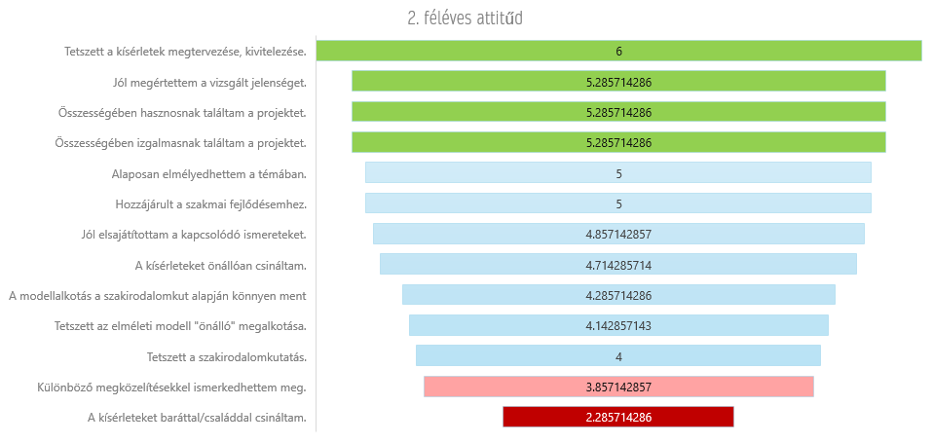
2. félév
Kérdőív, attitűd – 6-fokú Likert-skála
A projekt átlagos megítélése: 4.68
átlagos

Slide 15
2. félév
Kérdőív, attitűd – 6-fokú Likert-skála
A projekt átlagos megítélése: 4.68
Attitűd-elem | Shapiro-Wilk | Próba, p-érték | Eltérés
Tetszett a kísérletek önálló megtervezése, kivitelezése | p = 0.444 | Student, p < 0.001 | Erős pozitív
Hasznosnak találtam. | p = 0.264 | Student, p = 0.008 | Erős pozitív
Izgalmasnak találtam. | p = 0.264 | Student, p = 0.008 | Erős pozitív
Jól megértettem a vizsgált jelenséget. | p = 0.375 | Student, p < 0.001 | Erős pozitív
Különböző megközelítéseket ismerhettem meg. | p = 0.374 | Student, p = 0.063 | Enyhe negatív
A kísérletet baráttal/családdal csináltam. | p = 0.104 | Student, p = 0.032 | Negatív

Slide 16
Amit a diákok megfogalmaztak…
Örülök, hogy lehetőségem volt:
Elsajátítani a számomra a jövőben is fontos kutatási kompetenciákat. – Gergely, IYPT probléma
Örülök, hogy lehetőségem volt:
A projekt indokával kirándulni egy jót. – Marci, légnyomás
Amit a bemutatókból tanultam:
Egy bonyolult egyenlet a hallgatóság számára a legtöbb esetben nem ‚nyilvánvaló’ vagy ’egyértelmű’. – Gergely, IYPT probléma
Ami számomra kihívást jelentett:
Beleásni magam annyira a témába, hogy megértsem a lényegét, lássam mit kell ismertetni a hallgatóközönségnek, mit nem. Illetve annyira komfortossá válni a témában, hogy tudjak róla magabiztosan, büszkén (tudva, hogy felkészültem) beszélni, előadni. - Bence, LED

Slide 17
Amit a diákok megfogalmaztak…
Örülök, hogy lehetőségem volt:
Ilyen közegben együtt dolgoznom Bencével, illetve egy mindenki által használt eszközt közelebbről megismerni.
Érdekesnek találtam, hogy:
Egy ilyen projekt mennyire le tud kötni. Az elején nem hittem volna, hogy délutánok fognak úgy eltelni, hogy észre se veszem miközben dolgozom éppen az adott részén a projektnek.
Amit igazán megértettem:
A LED működésén kívül, még a potenciométert is sikerült megismernem. Illetve azt is, hogy mennyi munka van egy ilyen kutatási projektben.
A bemutatóból (+ fightok) a következőket tanultam:
Nehéz nagyon alaposan átnézni valamit, mert mindig lehet valami újat tanulni utólag is amire nyitottnak kell lenni.
Andris, LED

Slide 18
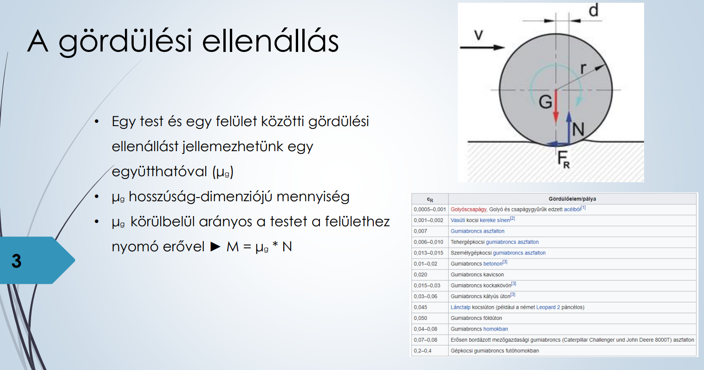
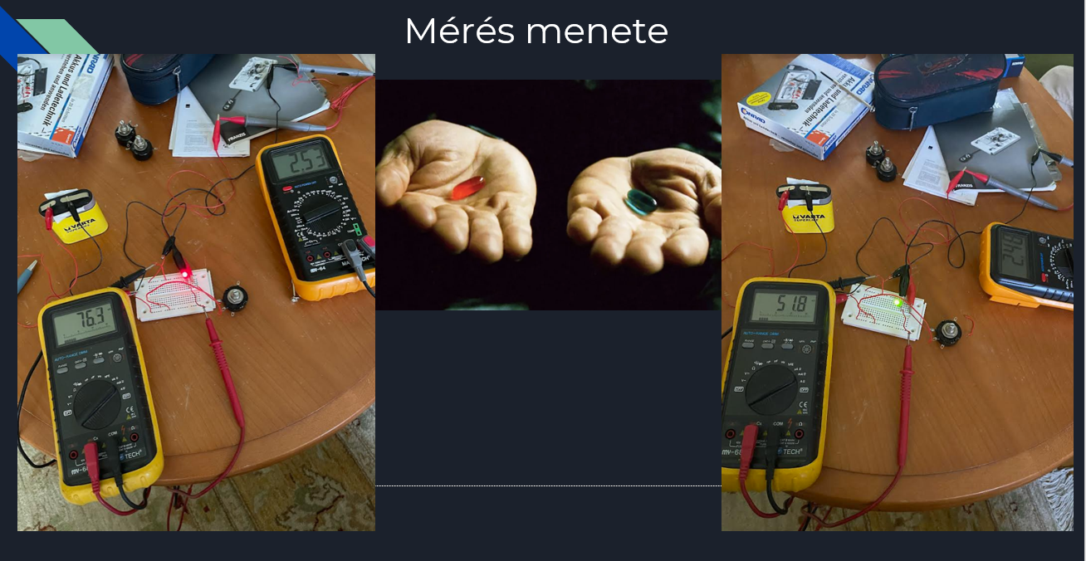
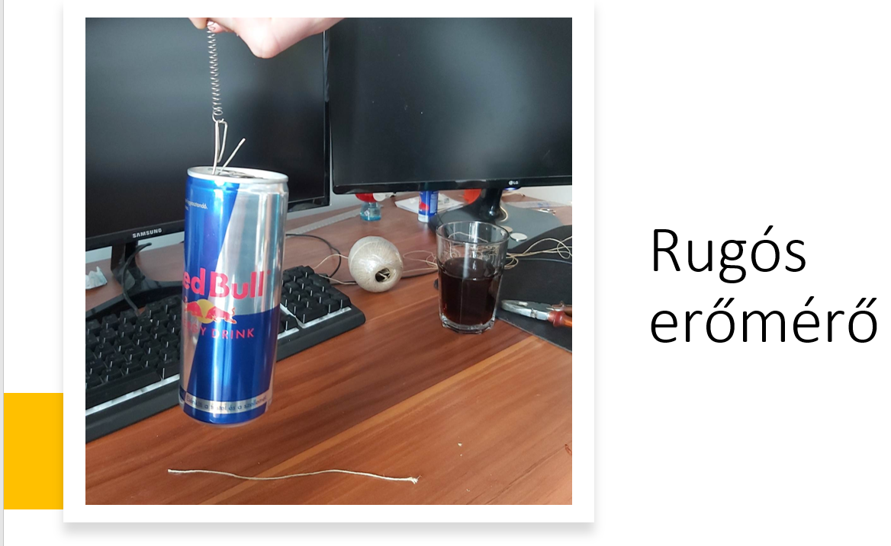
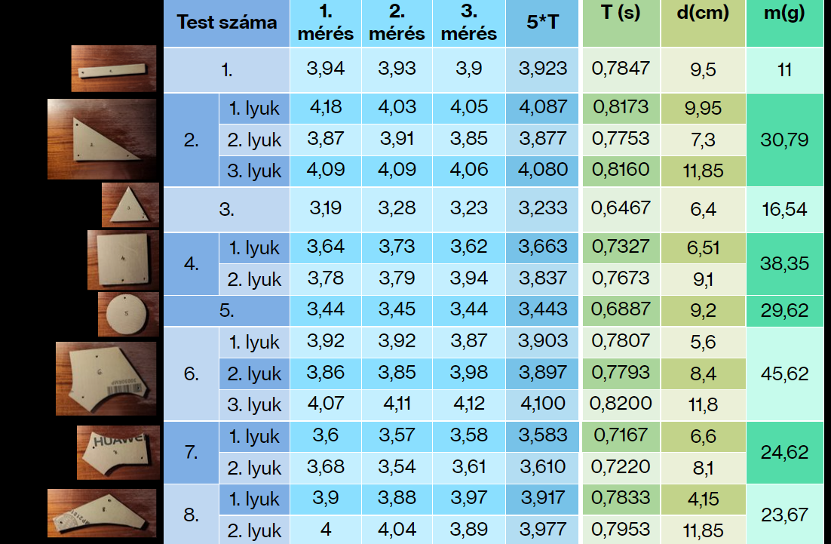
Tanulói produktumok

Slide 19

Ha bekapcsolódnál a nagymintás vizsgálatokba
Schnider Dorottya
Schniderd@f.fazekas.hu
Hömöstrei Mihály
Hmisko83@hotmail.com

